Slide 1

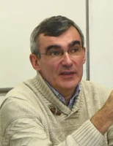
Séminaire national de formation
7 et 8 février 2019
Conférence
Comment penser le lien social ?
Serge Paugam
Directeur d'Etudes à l'EHESS et directeur de recherche au CNRS

Slide 2
Plan de la conférence
Réflexion sur les concepts de solidarité et de lien social
Définition des liens sociaux
L’entrecroisement inégal des liens sociaux
Définition des régimes d’attachement

Slide 3



Penser la solidarité
https://books.google.fr
Le lien social
https://books.google.fr

Slide 4

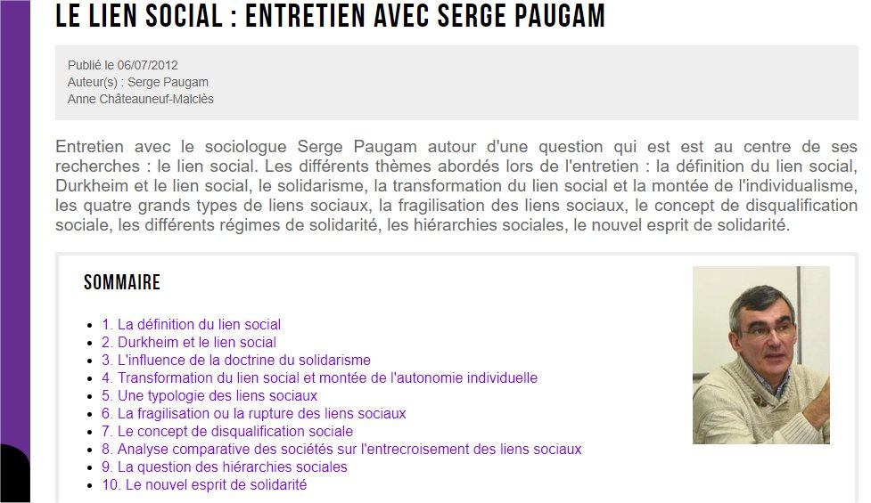
Dossier
"Comment penser le lien social et la solidarité ?".

Slide 5
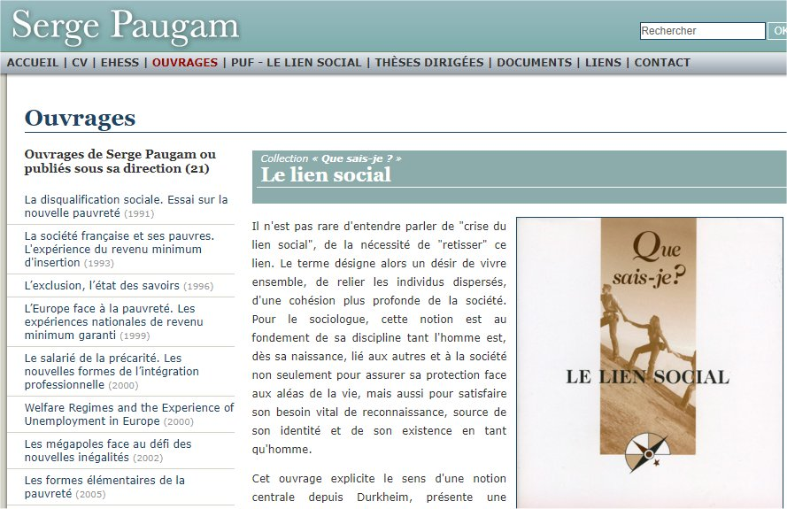
https://www.serge-paugam.fr/le-lien-social--id20.html

Slide 6

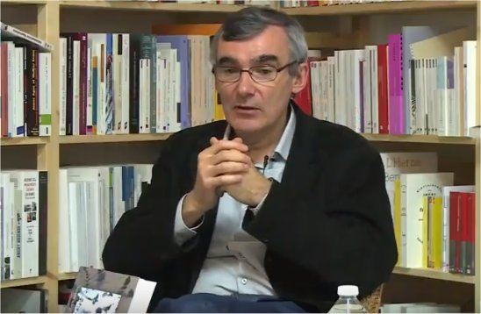
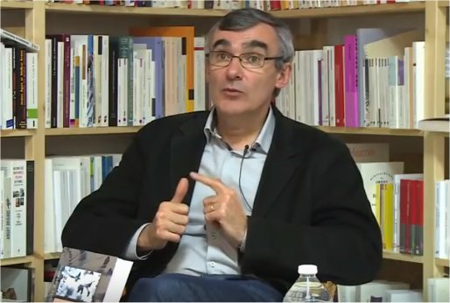
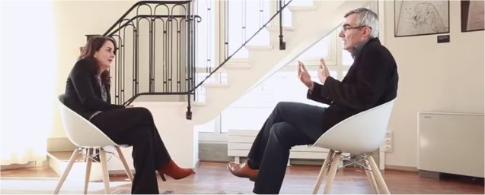
Serge Paugam :
Les 4 liens sociaux qui assurent l'intégration
Serge Paugam :
Les fragilités des liens sociaux
https://www.youtube.com/watch?v=jLXHRuStTDQ
https://www.youtube.com/watch?v=3wKXNmDXsB4
Politika :
Entretien avec Serge Paugam
« Sociologie des inégalités et des ruptures sociales »
Lien entre Inégalités => ruptures des liens sociaux
https://www.youtube.com/watch?v=AQ6yvenoFCI

Slide 7
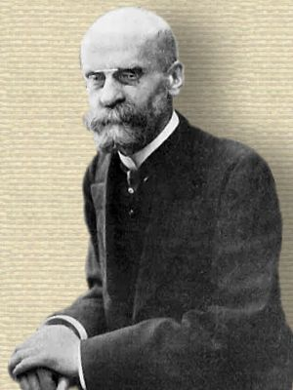
Réflexion sur les concepts de solidarité et de lien social
Tout commença par une réflexion …
Cette réflexion initiale de Durkheim qui va donner lieu à sa thèse de Doctorat : « de la division du travail social » 1893 (5 ans après)
« Il faut que notre société reprenne conscience de son unité organique ; que l'individu sente cette masse sociale qui l'enveloppe et le pénètre, qu'il la sente toujours présente et agissante, et que ce sentiment règle toujours sa conduite. [...] Je crois que la sociologie est, plus que tout autre science, en état de restaurer ces idées. C'est elle qui fera comprendre à l'individu ce que c'est que la société, comme elle le complète et combien il est peu de chose réduit à ses seules forces. [...] Elle lui fera sentir qu'il n'y a aucune diminution à être solidaire d'autrui et à en dépendre, à ne pas s'appartenir tout entier à soi-même. Sans doute ces idées ne deviendront vraiment efficaces que si elles se répandent dans les couches profondes de la population ; mais pour cela, il faut d'abord que nous les élaborions scientifiquement à l'université. »
Émile Durkheim, La science sociale et l'action, 1970, p. 109-110 , cours de science sociale, leçon d’ouverture, 1888)

Slide 8
L’interrogation sociologique ou l’énigme de Durkheim …
Le projet de Durkheim peut se résumer à l’élucidation d’un paradoxe :
« Comment se fait-il que tout en devenant plus autonome, l’individu dépende plus étroitement de la société ? » (1893).
Autrement dit, comment les individus « autonomes » peuvent-ils « faire société », comment parviennent-ils à s’attacher à la société ?
La réponse est apportée dans sa thèse, De la division du travail social :
= C’est en passant de la solidarité mécanique à la solidarité organique
les sociétés modernes ont réussi à concilier « individualisme » et « lien social ».

Slide 9
Solidarité mécanique – solidarité organique
Type de solidarité | Liens entre les individus | Conscience collective | Système juridique | Type de société
Mécanique | Similitude des individus et des fonctions | Forte | Droit répressif | Traditionnelles
Organique | Complémentarité et indépendance des individus et des fonctions | Faible et en déclin | Droit restitutif et coopératif | Modernes

Slide 10
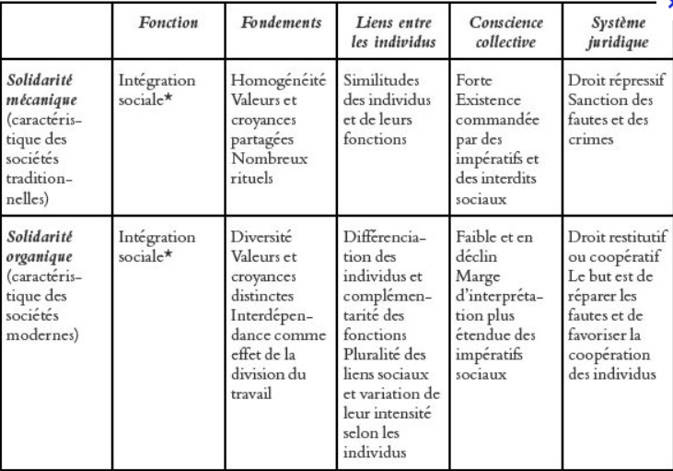
Source : Lien social, Serge Paugam, PUF, 2018

Slide 11

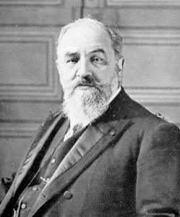

La doctrine du solidarisme
Solidarité : Léon Bourgeois (1896)
LÉON BOURGEOIS
(1851-1925)
Pour Léon Bourgeois, « l'individu isolé n'existe pas ».
Les hommes sont interdépendants et ont tous une dette envers la société, qui leur a permis de s'épanouir.
Mais puisqu'ils ne disposent pas des mêmes avantages, cette dette ne peut être la même pour tous. Pour Léon Bourgeois et les solidaristes, un « quasi-contrat » est passé à la naissance entre les hommes, dont ils héritent des droits et des devoirs, qui évoluent selon la réussite.

Slide 12
La doctrine du solidarisme : Léon Bourgeois
La première formulation de cette doctrine se trouve dans l’ouvrage de Léon Bourgeois, Solidarité, (1896).
Léon Bourgeois développe la notion de « dette sociale ». Passage classique du livre :
« Dès que l'enfant, après l'allaitement, se sépare définitivement de la mère et devient un être distinct, recevant du dehors les aliments nécessaires à son existence, il est un débiteur ; il ne fera point un pas, un geste, il ne se procurera point la satisfaction d'un besoin, il n'exercera point une de ses facultés naissantes, sans puiser dans l'immense réservoir des utilités accumulées par l'humanité ». L. Bourgeois (1896)
La dette, insiste Bourgeois, concerne tout à la fois sa nourriture, son langage, le livre et l'outil que l'école et l'atelier vont lui offrir, et, dit-il, «plus il avancera dans la vie, plus il verra croître sa dette», héritant du produit du travail des autres hommes (construction de routes, d'usines, transformation de terres en champs, etc.) et des progrès scientifiques et intellectuels accomplis dans le passé.

Slide 13
Le solidarisme comme garantisme : déclaration de Léon Bourgeois du 4 décembre 1901
« Nous avons dit qu'en présence de l'impossibilité évidente de fixer dans l'association qui naît du quasi-contrat social, la valeur de l'effort personnel de chacun, la valeur de l'effort des uns et de la créance des autres [...] le seul moyen qui s'offre à nous de résoudre la difficulté, c'est de mutualiser ces risques et ces avantages, ce qui revient à admettre à l'avance que sans savoir qui supportera le risque et qui bénéficiera de cet avantage, les risques seront supportés en commun et l'accès des divers avantages sociaux ouvert à tous ». L. Bourgeois (1901).
Le solidarisme s’affirme comme un garantisme. La justice n’existera entre les hommes que s’ils deviennent des associés solidaires en neutralisant entre eux les risques auxquels ils sont confrontés.
Le système de protection sociale, généralisée en France à partir de la création en 1945 de la Sécurité sociale, repose donc sur une doctrine qui avait vu le jour cinquante ans auparavant, celle du « solidarisme » de Léon Bourgeois.

Slide 14
Parallélisme entre les deux concepts de « solidarité organique » et « solidarisme »
 | Solidarité organique | Solidarisme
Concepteur | Emile Durkheim | Léon Bourgeois
Ouvrage | De la division du travail social (1893) | Solidarité (1896)
Fondement | Complémentarité et interdépendance dans le monde du travail | Interdépendance des générations et dette sociale
Prévention face aux menaces de dérégulation | Renforcement des groupes professionnels | Renforcement du principe de l’assurance Devenir des « associés solidaires »
Intérêt pour les individus | Sentiment d’être utile Principe de reconnaissance | Sentiment d’être assuré face aux aléas de la vie. Principe de protection

Slide 15
La société salariale
du XXe siècle
Deux fondements liés l’un à l’autre
La solidarité organique
Principe de reconnaissance
Le solidarisme
Principe de protection

Slide 16
2. Définition des liens sociaux
Les multiples usages contemporains …
du mot « solidarité »
… du mot « lien social »
Concept sociologique
Doctrine philosophique
Type d’orientation politique
Doctrine religieuse
Forme de lien social
Forme d’engagement militant
Système de protection sociale
Construction sociale
Idée historique
Concept sociologique
Type d’intervention sociale
Projet politique
Finalité de l’engagement militant
Système de politique publique
Sujet de préoccupation sociale (crise du lien …)

Slide 17
Le sociologue face à « la solidarité » et au « lien social »
Le mot « solidarité » et le mot « lien social » sont devenus difficile à utiliser dans un sens strictement sociologique en raison de cette pluralité d’usage.
Revenir à ses fondement anthropologiques :
la solidarité correspond avant tout à ce qui attache les individus entre eux depuis les sociétés primitives jusqu’aux société contemporaines à tel point que l’on peut pas y voir l’un des fondements anthropologiques de « la vie sociale ».
Fondements des liens sociaux :
  Protection : « compter sur … »
  Reconnaissance : « compter pour … »

Slide 18
Définition des différents types de lien …
selon des formes de « protection » et de « reconnaissance »
Type de lien | Formes de protection | Formes de reconnaissance
Lien de filiation (entre parents et enfants) | Compter sur la solidarité intergénérationnelle Protection rapprochée | Compter pour ses parents et ses enfants Reconnaissance affective
Lien de participation élective (entre conjoints, amis, proches choisis) | Compter sur la solidarité de l’entre-soi électif Protection rapprochée | Compter pour l’entre-soi électif Reconnaissance affective ou par similitude
Lien de participation organique (entre acteurs de la vie professionnelle) | Emploi stable Protection contractualisée | Reconnaissance par le travail et l’estime sociale qui en découle
Lien de citoyenneté (entre membres d’une même communauté politique) | Protection juridique (droits civiques, politiques et sociaux) au titre du principe d’égalité | Reconnaissance de l’individu souverain

Slide 19
Typologie des liens sociaux
Le lien de participation organique :
Ce lien se constitue dans le cadre de l'école et se prolonge dans le monde du travail (apprentissage et exercice d’une fonction)
Le lien de filiation :
filiation «naturelle» : biologique
La filiation adoptive : sociale
Le lien de participation élective :
l'individu entre en contact avec d'autres individus qu'il apprend à connaître dans le cadre de groupes divers et d'institutions
Lien social
le lien de citoyenneté :
repose sur le principe de l'appartenance à une nation. Dans son principe, la nation reconnaît à ses membres des droits et des devoirs et en fait des citoyens à part entière.

Slide 20
Des liens complémentaires
Ces quatre types de liens sont complémentaires et entrecroisés. Ils constituent « le tissu social » qui enveloppe l'individu (réf. à la réflexion de Durkheim en 1888)
Lorsque ce dernier décline son identité, il peut faire référence aussi bien à :
  sa nationalité (lien de citoyenneté),
  à sa profession (lien de participation organique),
  à ses groupes d'appartenance (lien de participation élective),
  à ses origines familiales (lien de filiation).
Si l'intensité de ces liens sociaux varie d'un individu à l'autre en fonction des conditions particulières de sa socialisation, elle dépend aussi de l'importance relative que les sociétés leur accordent.
Le rôle que jouent par exemple les « solidarités familiales » et les attentes collectives à leur égard est variable d'une société à l'autre.
Les formes de sociabilité qui découlent du « lien de participation élective » ou du « lien de participation organique » dépendent en grande partie du genre de vie et sont multiples. L'importance accordée au « principe de citoyenneté » comme fondement de la protection et de la reconnaissance n'est pas la même dans tous les pays.

Slide 21
La thèse du délitement des liens sociaux : Crise du lien social ?
Vision positive des liens. C’est le manque de liens que l’on souligne comme problème : = idée d’isolement et de délitement des lien sociaux.
Pourtant, il existe des cas où les individus étouffent dans une relation qui les relie à autrui, le lien devient alors « oppressant ». Le lien ne permet plus « d’être soi ». Il est envahissant et peut correspondre à un obstacle de « l’autonomie »
Suicide altruiste – suicide fataliste (Durkheim)

Slide 22
Délitement des liens sociaux
+
Liens qui oppriment
Liens qui libèrent
Protection
Reconnaissance
-
+
Rupture des liens
Liens qui fragilisent
-

Slide 23
Lien de filiation
+
Relation oppressante et inégalitaire
Relation épanouie
Protection
Reconnaissance
-
+
Rupture
du lien
Relation fragilisée
-

Slide 24
Lien de participation organique (voir « le salarié de la précarité » )
+
Intégration laborieuse
Intégration assurée
Protection
Reconnaissance
-
+
Intégration disqualifiante
Intégration incertaine
-

Slide 25
Lien de citoyenneté
+
Sous-citoyenneté
(anciens esclaves)
Pleine citoyenneté garantie
Protection
Reconnaissance
-
+
Rupture
du lien
Citoyenneté incertaine
(problème d’accès aux droits)
-

Slide 26

Le lien social
Entretien avec Serge Paugam
Publié le 06/07/2012
On peut analyser la précarité des liens sociaux en fonction d'un déficit plus ou moins avancé de protection et d'un déni plus ou moins intense de reconnaissance.
Chacun de ces liens dans son expression précaire correspond à une épreuve problématique :
  le lien de filiation renvoie à l'épreuve potentielle de la déchéance parentale - pensez aux parents à qui on retire les enfants, considérés comme de mauvais parents, incapables de s'occuper de leurs enfants, ils sont infériorisés ;
  le lien de participation élective (couple, réseaux d'amis), cela renvoie à l'épreuve du divorce ou de la séparation, mais aussi l'épreuve du rejet dans les groupes, de l'abandon, de la rupture du lien d'amitié ;
  dans le lien de participation organique l'épreuve clé c'est le chômage.
  et enfin dans le lien de citoyenneté, on trouve des épreuves sous l'angle de l'exil, de la perte des droits relatifs à une inscription citoyenne dans une nation donnée.
  Serge Paugam, le lien social, ENS, 2012

Slide 27

3. L’entrecroisement inégal des liens sociaux
Trois groupes : la famille, la patrie et l’humanité
Ces trois groupes correspondent, selon Durkheim, à des phases différentes de notre existence sociale et morale, mais ils peuvent aujourd’hui se superposer sans s’exclure :
« De même que chacun d’eux a son rôle dans la suite du développement historique, ils se complètent mutuellement dans le présent ; chacun a sa fonction. La famille enveloppe l’individu d’une toute autre manière que la patrie, et répond à d’autres besoins moraux. Il n’y a pas à faire un choix exclusif entre eux. L’homme n’est véritablement complet que s’il est soumis à cette triple action »
Emile Durkheim, L’éducation morale (1903), PUF, 2012, page 63.

Slide 28
Et la corporation ?
On ne peut être que surpris par le fait que Durkheim ne cite pas la corporation ou le groupement professionnel comme groupe social fondamental, alors qu’il en a fait ailleurs, notamment dans la préface à la seconde édition de « la division du travail social », l’une des solutions aux menaces du monde du travail.
A vrai dire, il ne l’a pas évacué entièrement. Au début de la sixième leçon, il énumère, en les ordonnant, les sociétés diverses dans lesquelles nous sommes engagés et on trouve alors non pas trois groupes, mais cinq : la famille, la corporation, l’association politique, la patrie, l’humanité.
L’hésitation de Durkheim s’explique par le fait que « le groupe professionnel » n’est pas encore suffisamment organisé. C’est un groupe en devenir. C’est avec l’idée qu’il devienne un groupe fondamental qu’il rédigera par la suite la 2nde préface à « la division du travail social ».

Slide 29

Réponse de Durkheim à la hiérarchie des attachements aux groupes sociaux
« L’Education morale » (page 63)
La réponse de Durkheim sur la hiérarchie de ces groupes sociaux est intéressante :
Pour lui, il ne fait aucun doute que si la famille, la patrie et l’humanité – pour nous en tenir aux trois principaux – sont tous vitaux.
« de toute évidence, les fins domestiques sont et deviennent subordonnées aux fins nationales, par cela seul que la patrie est un groupe social d’un ordre plus élevé ».
L’Etat doit primer la famille (Durkheim en bon républicain !)
En ce qui concerne l’humanité comme groupe d’appartenance, il serait facile d’en concevoir la supériorité par rapport à la patrie tant les fins humaines paraissent plus hautes que les fins nationales.
Mais, cette suprématie reste équivoque puisqu’elle ne renvoie pas à une société constituée. Elle ne possède pas d’organisation propre. C’est un terme trop abstrait.

Slide 30
Une réponse plus « normative » que « sociologique »
En réalité, Durkheim a élaboré la cadre conceptuel de la théorie sociale de l’attachement à partir de sa connaissance et de sa représentation de la société française.
Se mêlent dans son approche à la fois ses analyses sociologiques et ses propositions de réformes tant il est convaincu que la sociologie doit être utile à la société.
Mais, cette ambition louable et légitime l’a conduit, malgré lui, à s’enfermer dans un cadre à bien des égards trop normatif et trop marqué par son ancrage dans la réalité de la France de son époque, alors même qu’il avait élaboré les concepts fondamentaux qui auraient pu lui permettre de s’en dégager.

Slide 31
Question : Des sociétés nationales pourtant proches - participant à l'Union européenne - restent profondément différentes les uns des autres en ce qui concerne le système d'entrecroisement des liens sociaux. Qu'est-ce que cela veut dire ?
Les quatre types de liens sociaux existent dans toutes les sociétés et chaque individu est appelé à les construire au cours du processus de socialisation quel que soit son pays d'appartenance. Mais ce qui varie fortement, c'est l'importance respective que l'on attribue à chacun de ces types de liens sociaux dans chaque société nationale.
Le lien de filiation sera sollicité de façon variable lorsqu'il s'agira de prendre en charge les jeunes adultes au chômage ou les personnes dépendantes selon que l'on se trouve dans les pays du Sud de l'Europe ou, au contraire, dans les pays du Nord.
Le lien de participation élective peut prendre également des formes différentes selon que les individus sont encouragés à accorder de l'importance à des formes d'organisation associative ou communautaire et à s'y engager formellement ou, au contraire, à privilégier un mode plus informel de participation à la vie sociale.
Le lien de participation organique est en grande partie dépendant de la force des institutions qui président à l'organisation de la vie professionnelle et des corps intermédiaires, laquelle reste également variable d'une société à l'autre.
Enfin, le lien de citoyenneté qui puise ses fondements dans l'histoire nationale n'a pas la même résonnance dans chaque pays et se traduit lui aussi par des engagements réciproques de nature différente entre l'Etat et les citoyens.
Ces variations conduisent par conséquent à nous interroger sur l'entrecroisement normatif des liens sociaux dans chaque société et à identifier ce que j'appelle des «régimes d'attachement». Un régime d'attachement constitue un mode d'entrecroisement normatif spécifique des quatre types de liens sociaux.
Serge Paugam, le lien social, ENS, 2012

Slide 32
4. Définition des régimes d’attachement
De « l’attachement » à « la morale » :
« La morale commence donc là où commence l’attachement à un groupe quel qu’il soit ».
On défini « la morale » dans la relation (dans le lien et l’attachement)
C’est « le lien » (relation) qui fait « la morale »
Est « morale » tout ce qui est source de « solidarité »
Morale professionnelle :
Attachement au monde du travail, notamment à des corporations
Morale
domestique :
Attachement à la famille et au système de parenté
3 formes de morale
Morale
civique :
Attachement à la patrie

Slide 33
Rechercher le lien normatif prééminent
Le sociologue aujourd’hui vise à analyser comment s’effectue, à partir de la production des normes et de la mise en cohérence de l’ordre social, l’attachement des individus aux groupes et à la société en soulignant la pluralité des formes historiques et anthropologiques de ce processus.
La hiérarchie des attachements peut varier d’une société à l’autre. Il existe dans chaque société un lien prééminent qui a pour fonction de mettre en cohérence l’ordre social en imposant sa logique normative aux autres liens.

Slide 34
Les différents régimes d’attachement
Type de lien | Type de lien prééminent | Type de morale prééminente
Régime familialiste (pays du Sud de l’Europe) | Lien de filiation | Morale domestique
Régime volontariste (pays anglosaxons) | Lien de participation élective | Morale associative
Régime organiciste (pays France) | Lien de participation organique | Morale professionnelle
Régime universaliste (pays nordiques) | Lien de citoyenneté | Morale civique
Les régimes d'attachement de liens sociaux peuvent être rapprochés des régimes de Welfare tels que G. Esping Andersen les a définis en ce qu'ils se fondent sur une hypothèse comparable de régulation normative globale des sociétés modernes. Mais ces régimes d'attachement de liens sociaux ne se limitent pas à la régulation du marché et au processus de «démarchandisation», ce qui constitue le cœur de la réflexion d'Esping Andersen. Ils se fondent sur une analyse plus large des modes de régulation en accordant une plus grande importance au rôle de la famille, des organisations associatives et communautaires, des corps intermédiaires et à la conception des institutions publiques selon qu'elles sont plus ou animées par l'esprit d'égalité citoyenne.
Serge Paugam, Lien social, ENS, 2012

Slide 35
Conclusion
Les étapes du raisonnement sociologique | Formulations
Prénotions | Lien social / solidarité
Concepts sociologiques | Quatre liens sociaux
Problématique sociologique | Entrecroisement inégal des liens sociaux
Théorie sociologique | Théorie de l’attachement social

